Slide 1
Taller de Proyecto
Diseño de un sistema de buses para Santiago
Sergio Jara Díaz y Andrés Fielbaum

Slide 2
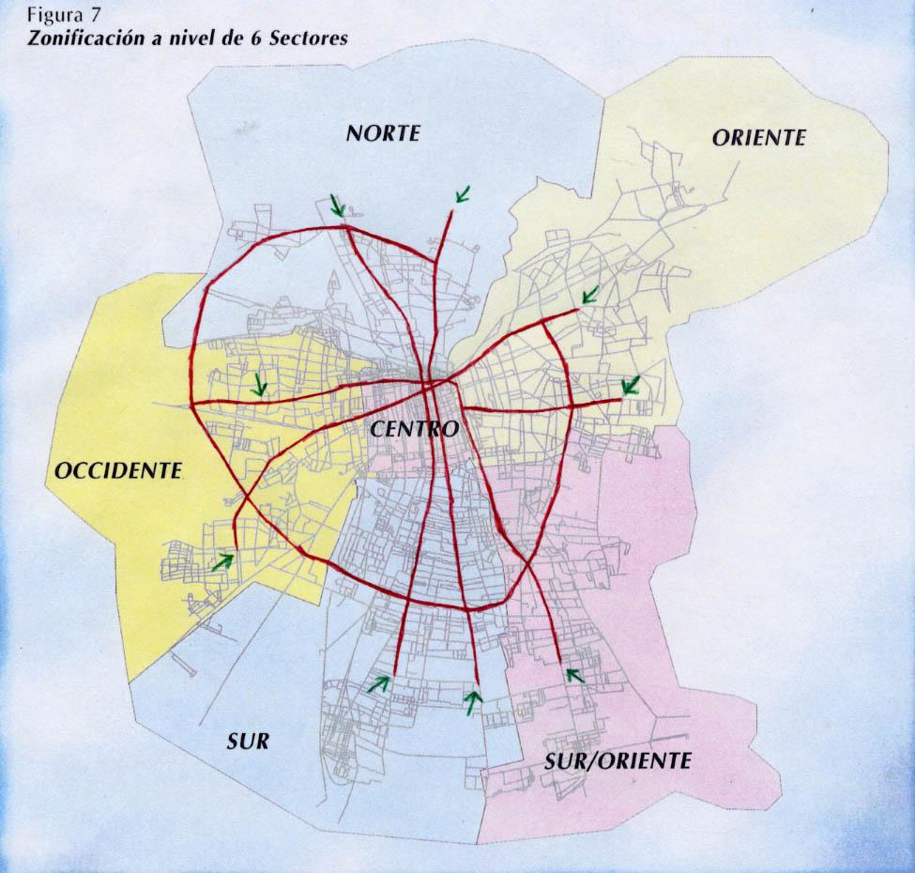
Zonificación y Red Vial
23
13
14
06
16
01
02
03
12
04
07
22
05
15
17
11
21
08
10
09
20
19
18

Slide 3
MATRIZ O-D
O\D | Norte | Poniente | Oriente | Centro | Sur | Suroriente | Total
Norte | 0 | 7 | 25 | 21 | 2 | 1 | 56
Poniente | 10 | 0 | 34 | 51 | 7 | 3 | 105
Oriente | 3 | 2 | 0 | 27 | 3 | 10 | 45
Centro | 3 | 4 | 15 | 0 | 3 | 2 | 27
Sur | 10 | 8 | 19 | 26 | 0 | 12 | 75
Suroriente | 7 | 4 | 47 | 30 | 10 | 0 | 98
Total | 33 | 25 | 140 | 155 | 25 | 28 | 406

Slide 4
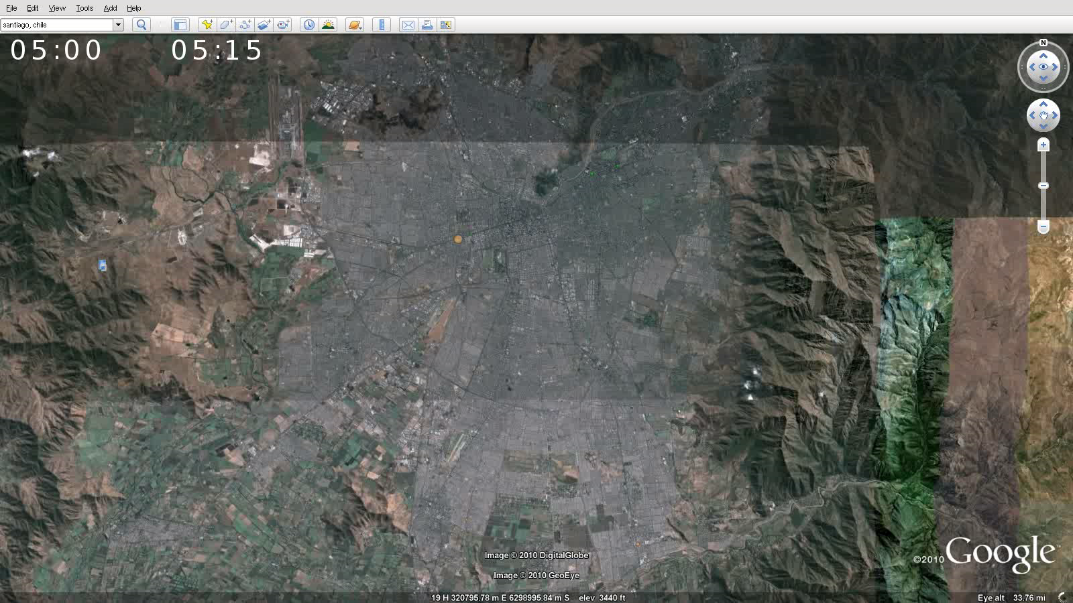
MATRIZ O-D: VIDEO (Munizaga y Palma, 2012).

Slide 5
Definiciones
Línea: qué la caracteriza?
Frecuencia, capacidad, recorrido. Mencionar que más podría considerarse.
Estructura de Línea: cómo llevar a todos los pasajeros?
Conjunta de recorridos, capacidades y frecuencias que permite trasladar a todos los viajes que componen la matriz O-D.
En nuestra metodología: primero recorridos, para luego optimizar frecuencias y tamaños.

Slide 6
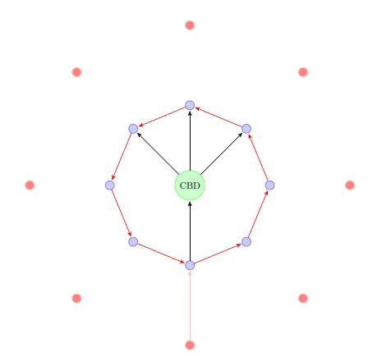
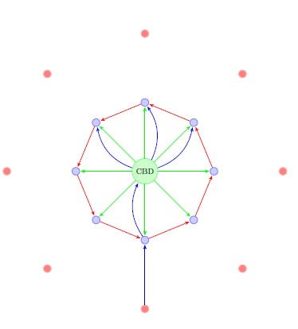
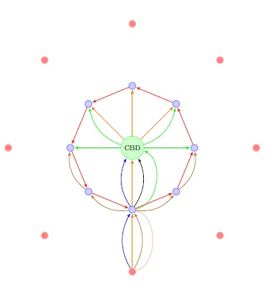
ESTRUCTURAS DE LÍNEA USUALES
Troncal-Alimentador
Hub & Spoke
Directas

Slide 7
Criterios para decidir recorridos: volumen de pasajeros, pares O-D prioritarios, estructuras de centros de la ciudad.
Próxima semana: proponer una estructura de recorridos de líneas, justificando.

